Slide 1







MADDE VE ISI

Slide 2





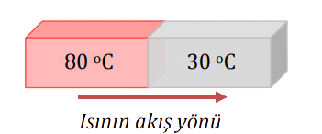
Sıcak olan maddeden soğuk olan maddeye aktarılan enerjiye ısı adı verilir. Isının akış yönü sıcak maddeden soğuk maddeye doğrudur.

Slide 3



ISIYI DIĞER MADDELERE GÖRE DAHA IYI ILETEN MADDELERE ISI ILETKENI,
IYI ILETMEYEN MADDELERE ISE
ISI yalıtkanı denir.

Slide 4
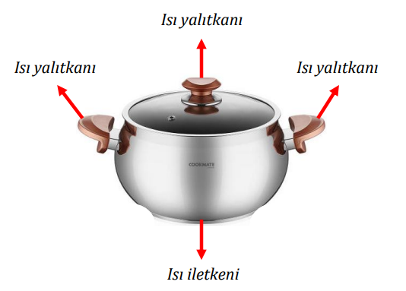

Slide 5

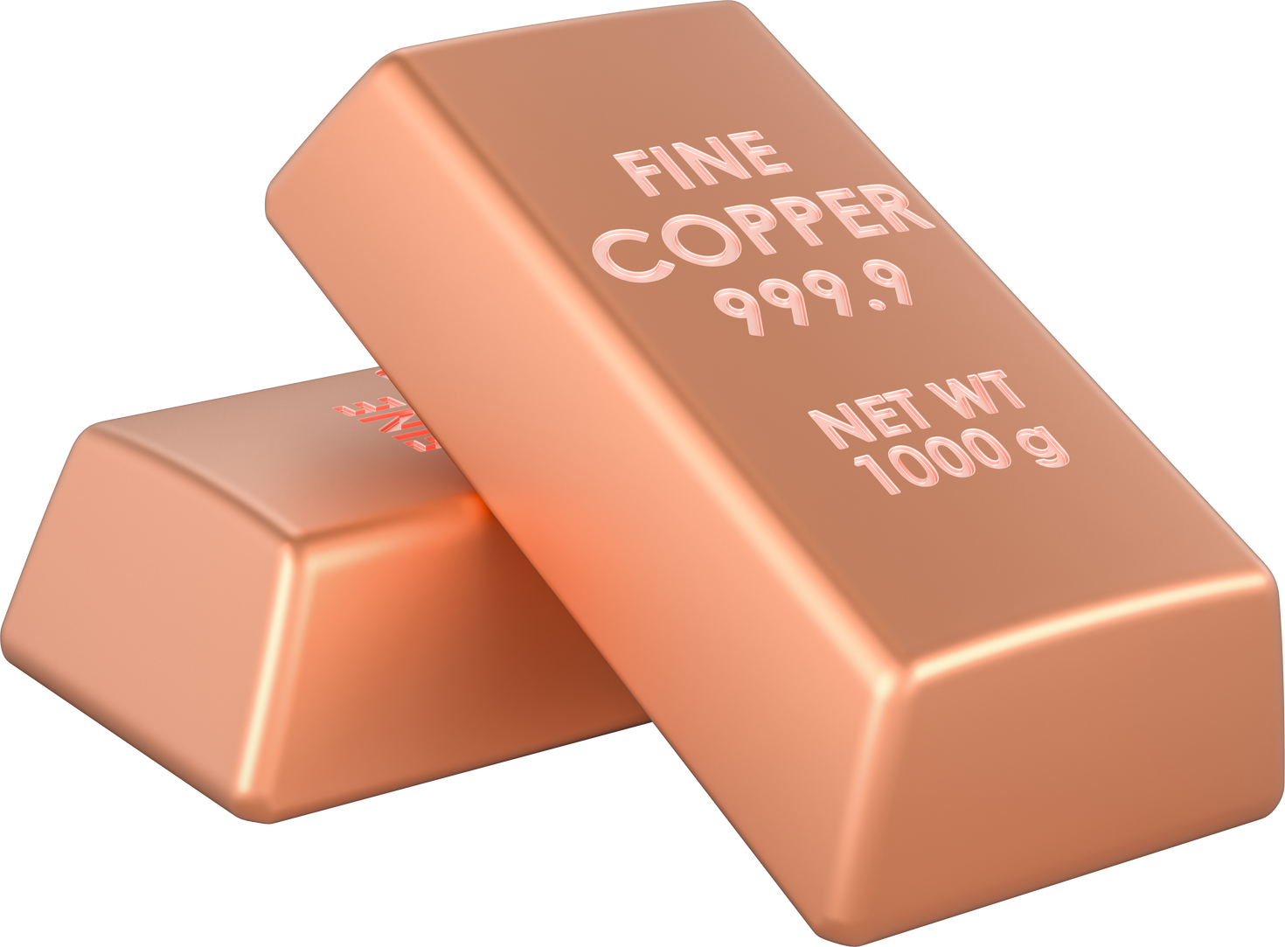
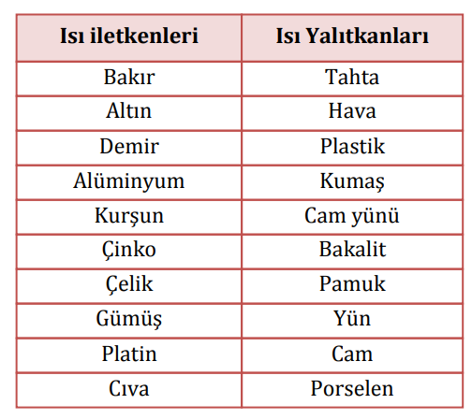
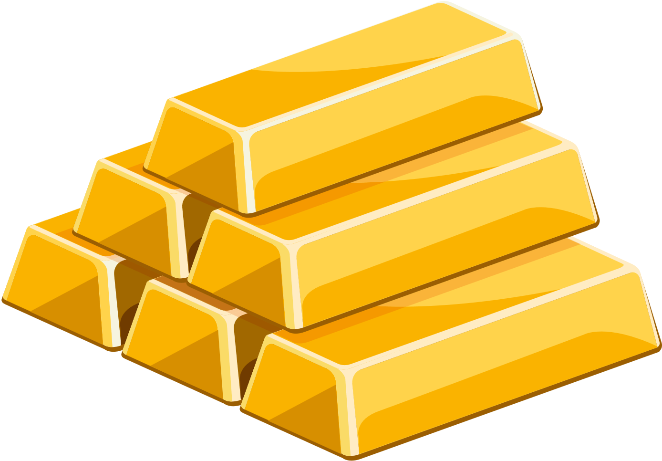
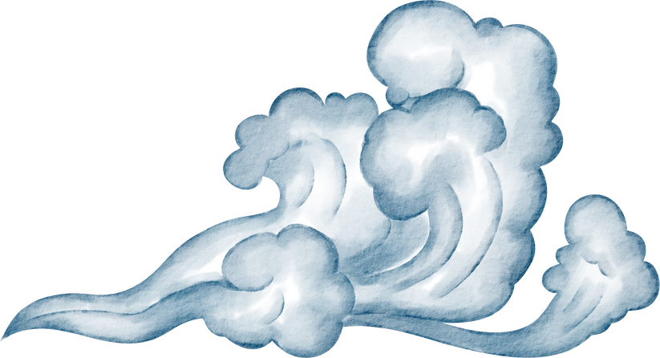
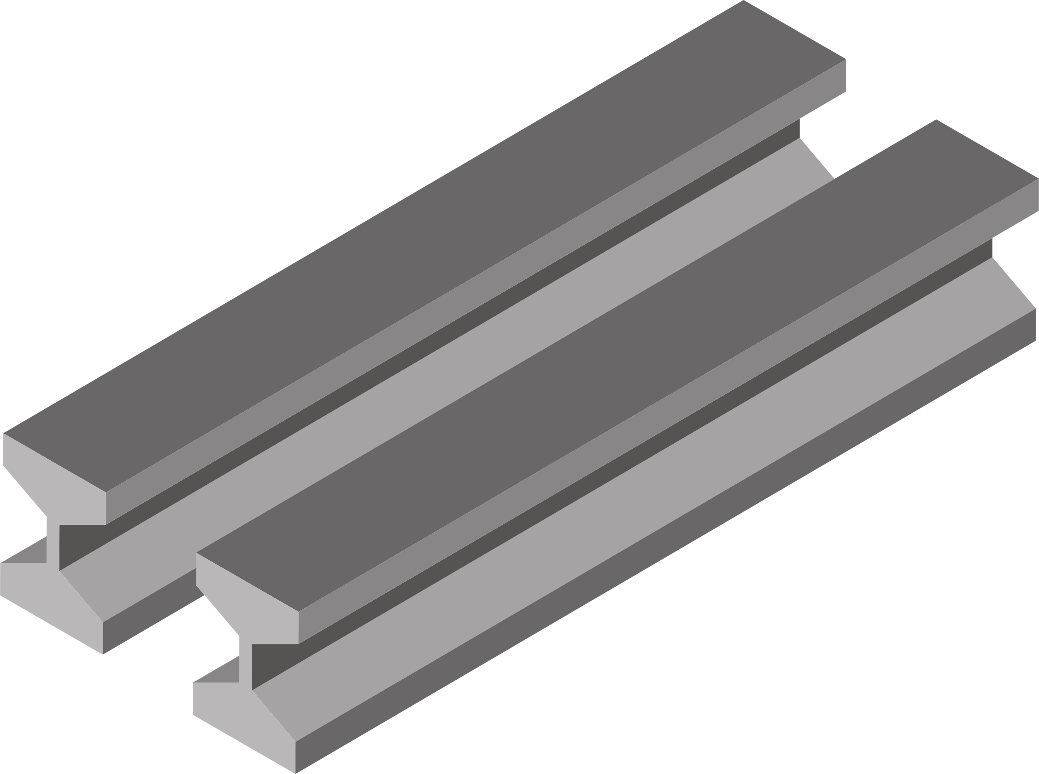
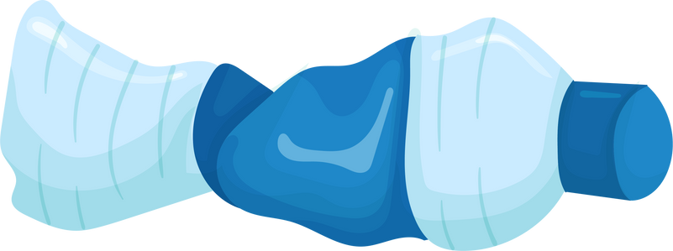
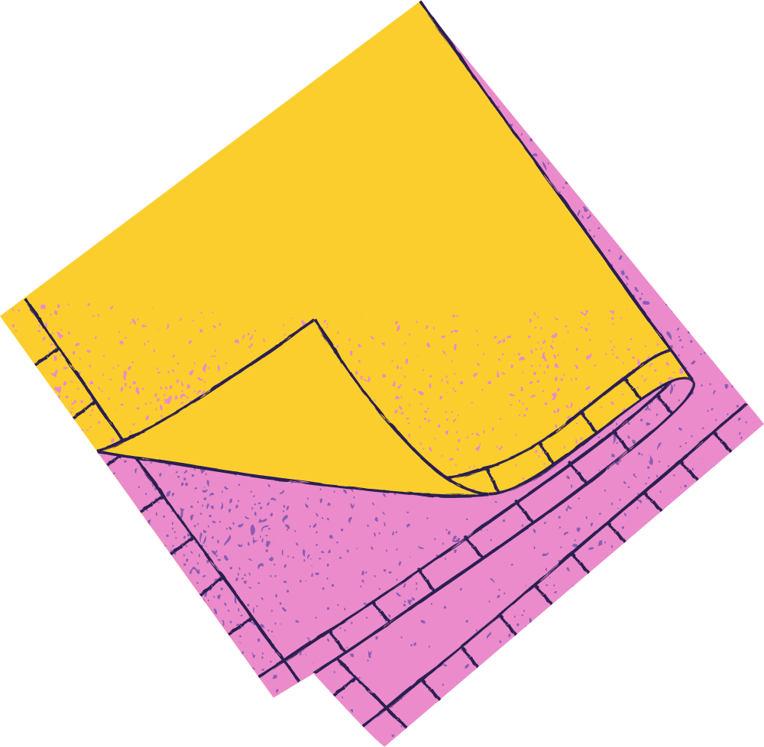
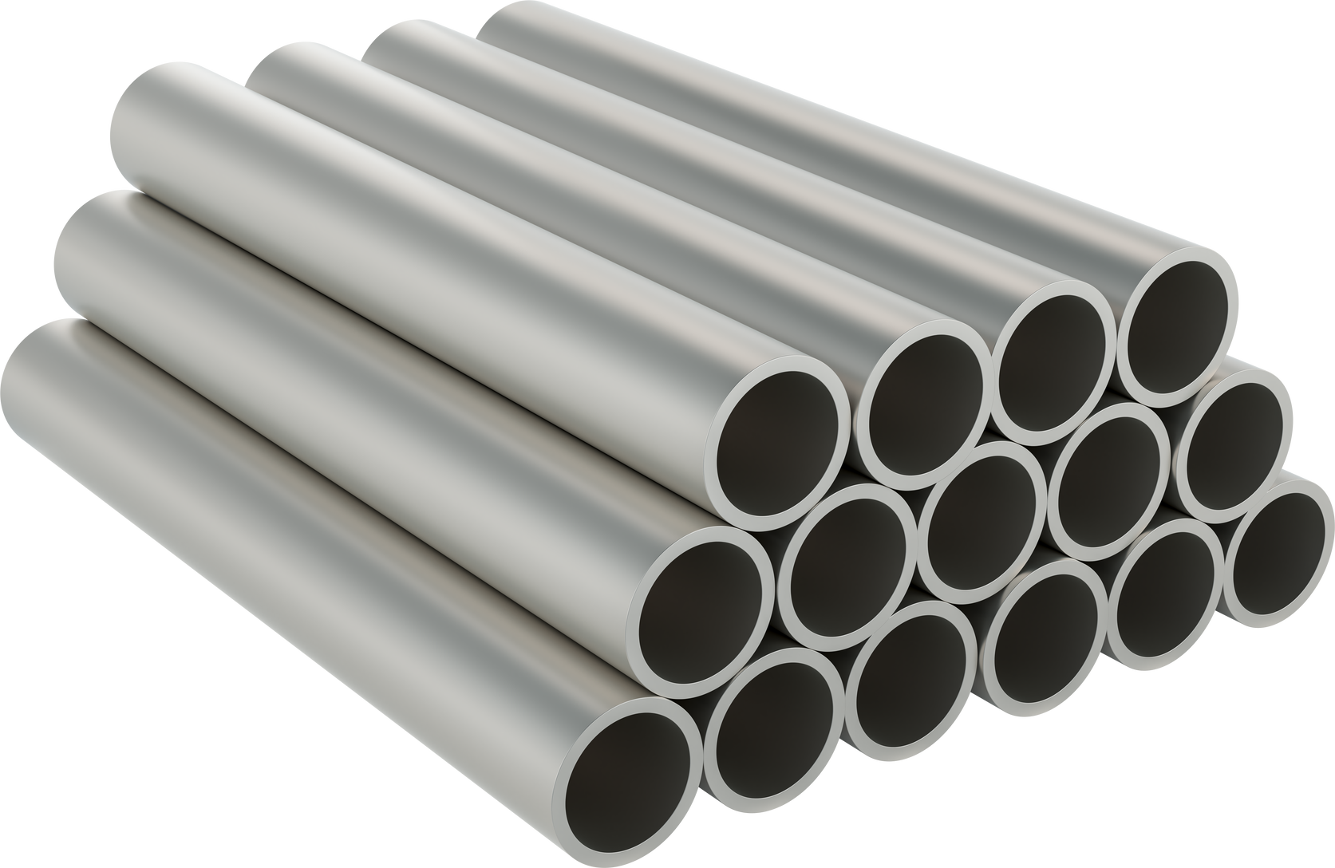

Slide 6



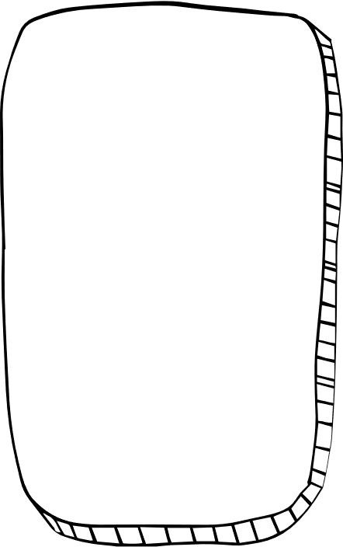

ISI YALITIMI

Slide 7
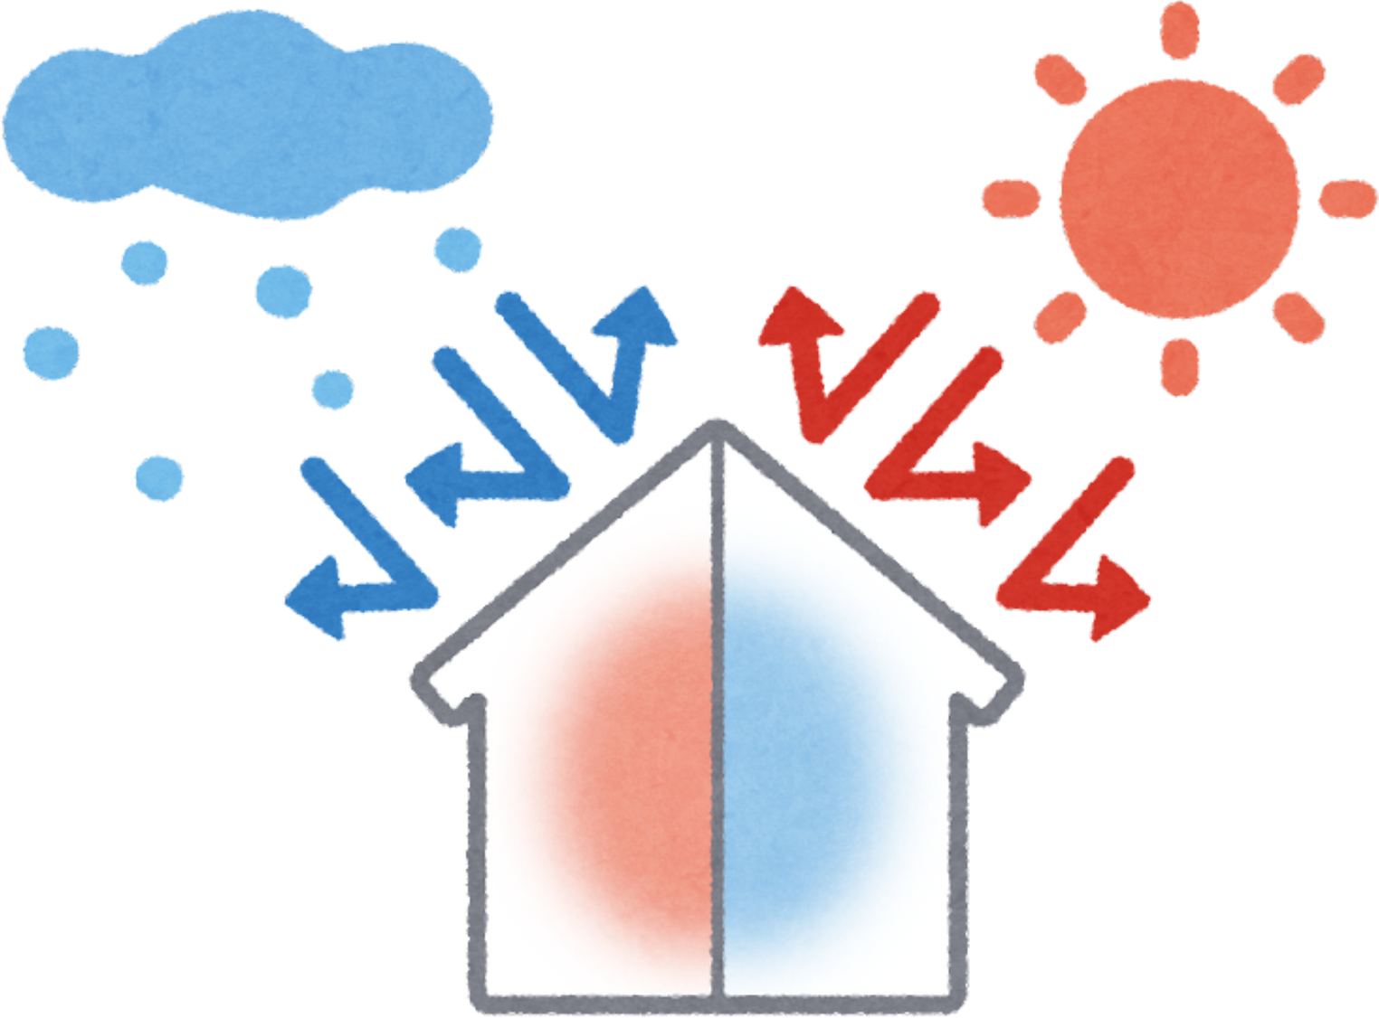

Ev, iş yeri ve bina gibi yapıların dış cephe duvarlarında, pencere camlarında, tavan ve zemin kısımlarında ısı yalıtımı yapılır. Isı yalıtımı, yaz aylarında sıcak havanın, kış aylarında ise soğuk havanın eve girmesini önler. Binalarda yalıtım için plastik köpük, ahşap, taş yünü, katran, cam yünü ve silikon yünü gibi ısı yalıtım malzemeleri kullanılır.

Slide 8
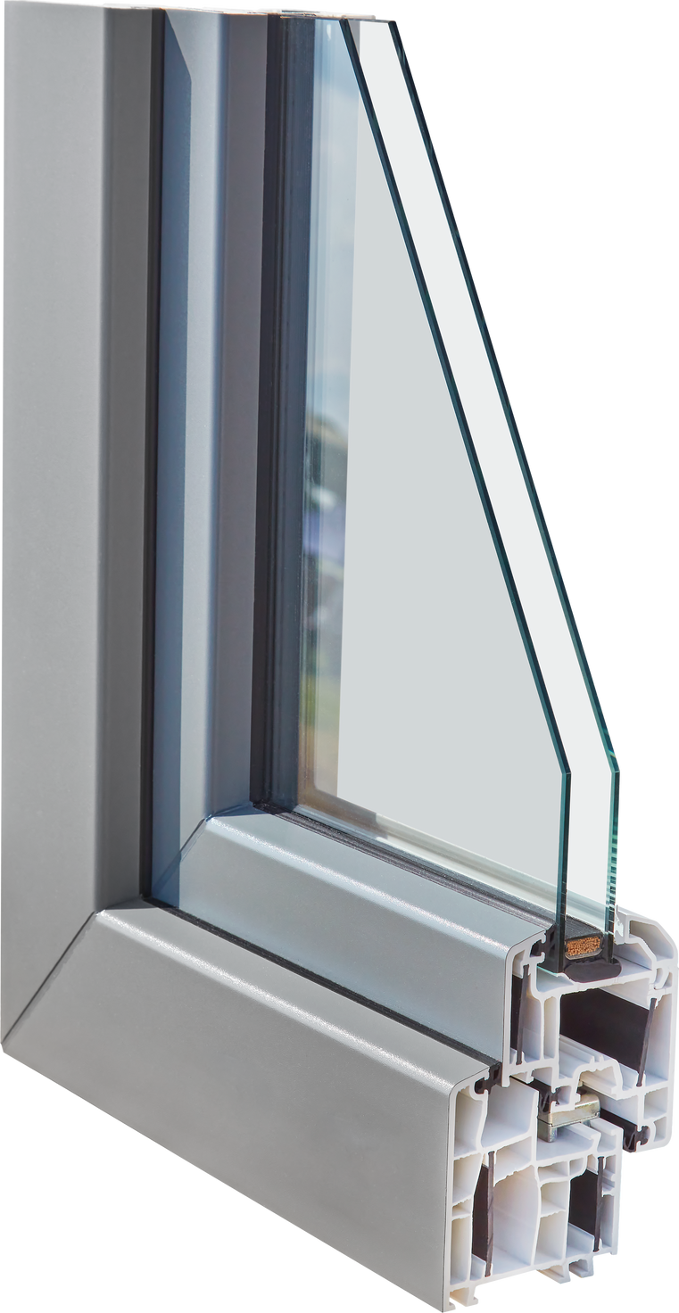
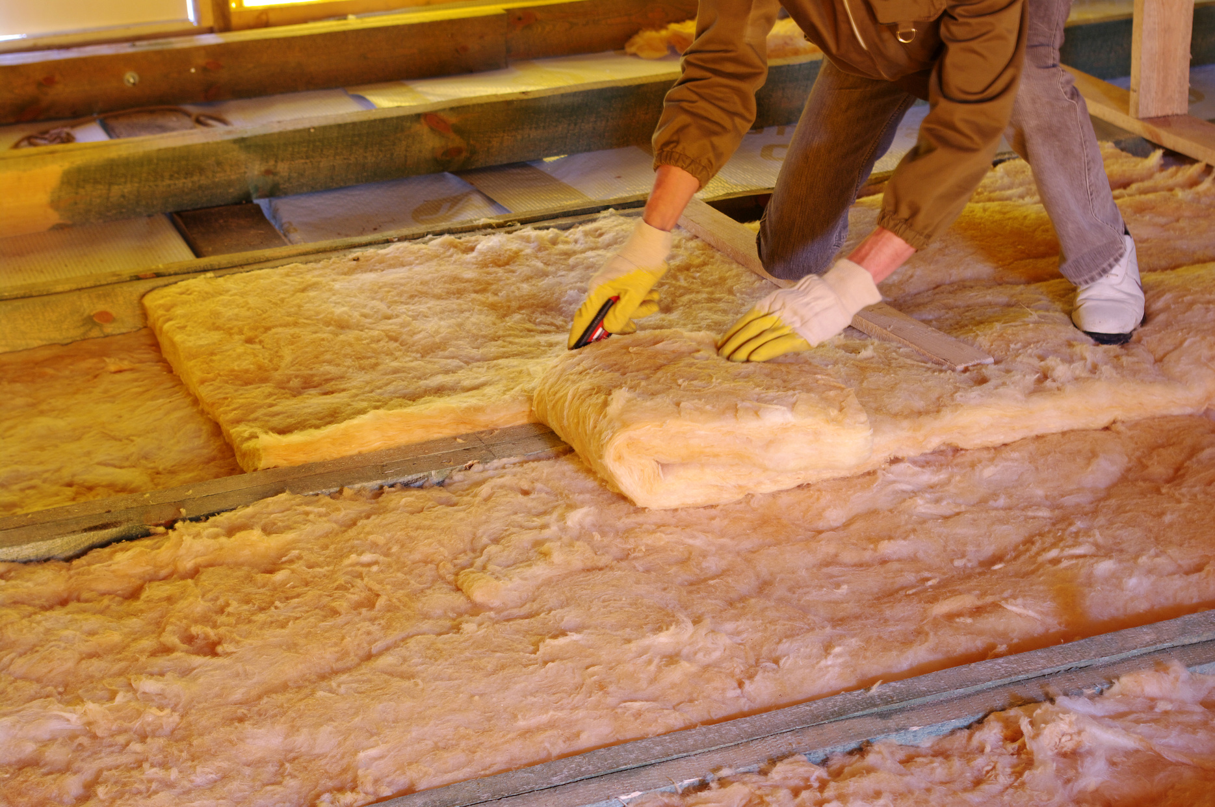
Çift cam
cam yünü

Slide 9
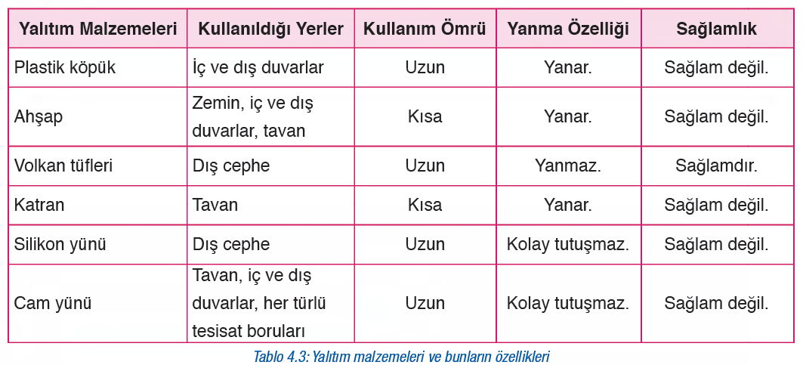
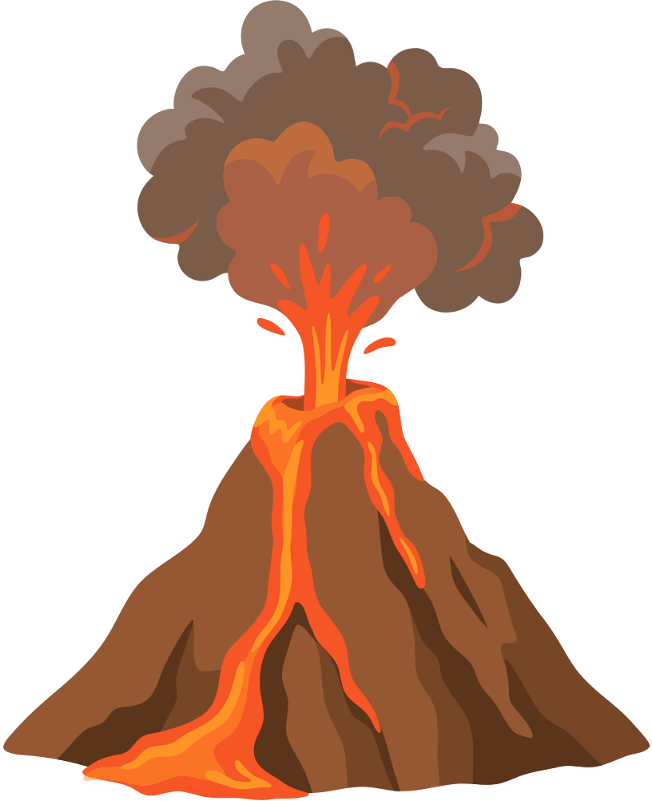

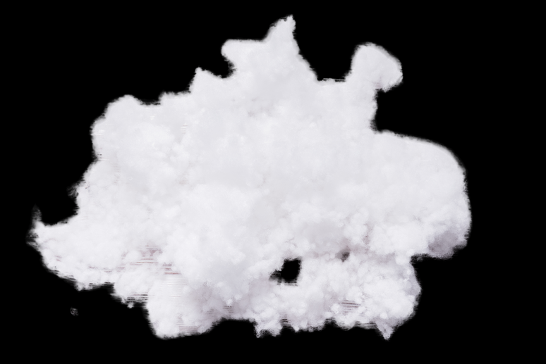
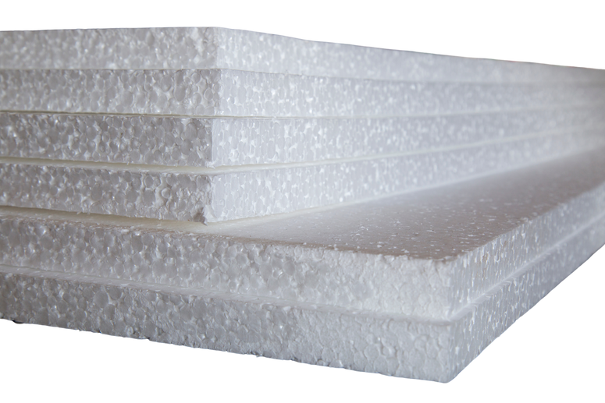
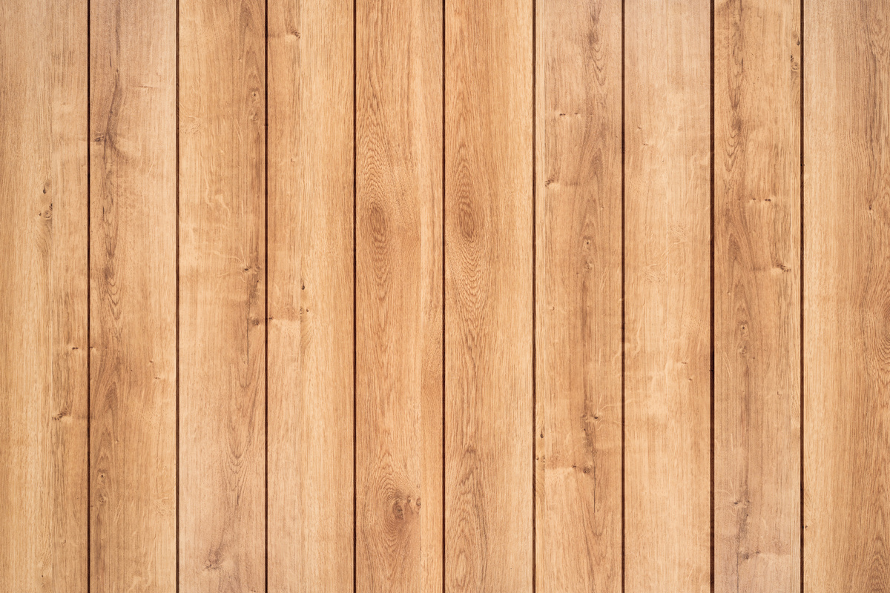

Slide 10
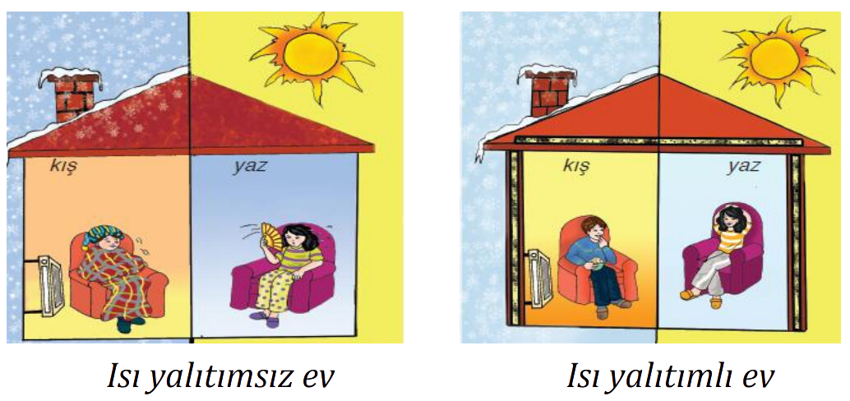

Slide 11

ISI YALITIMI:
Binanın ömrünü uzatır.
Aile ve ülke ekonomisine katkı sağlar.
Evimizi yazın serin, kışın ise sıcak tutar.
Doğal kaynakların tükenme hızını azaltır.
Hava kirliliğine bağlı hastalıkların azalmasına neden olur.
Fosil yakıt kullanımı azalmasından dolayı çevre kirliliği azalır.
Bina içerisinde terleme, küflenme ve boya kabarmaları gibi sorunları önler.

Slide 12
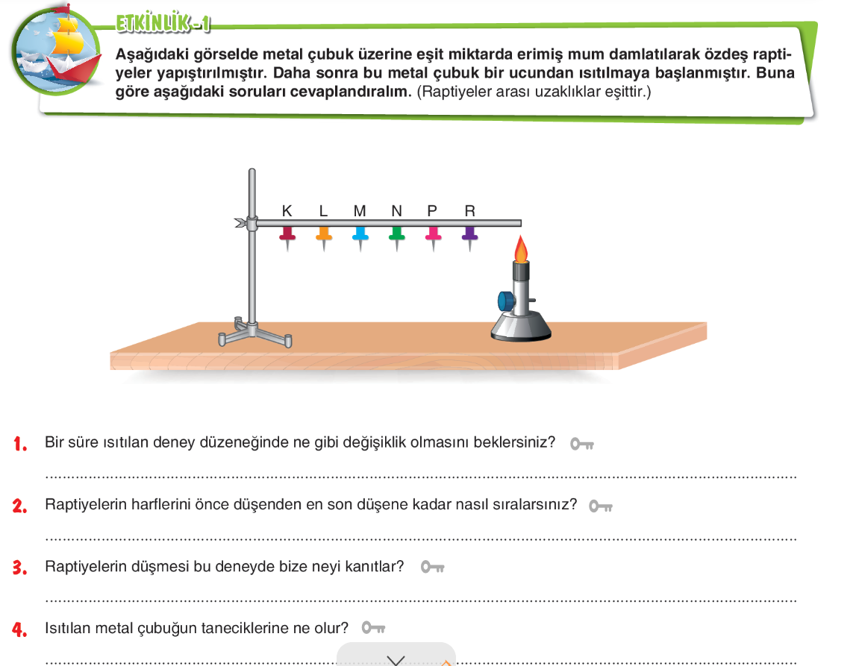


Slide 13
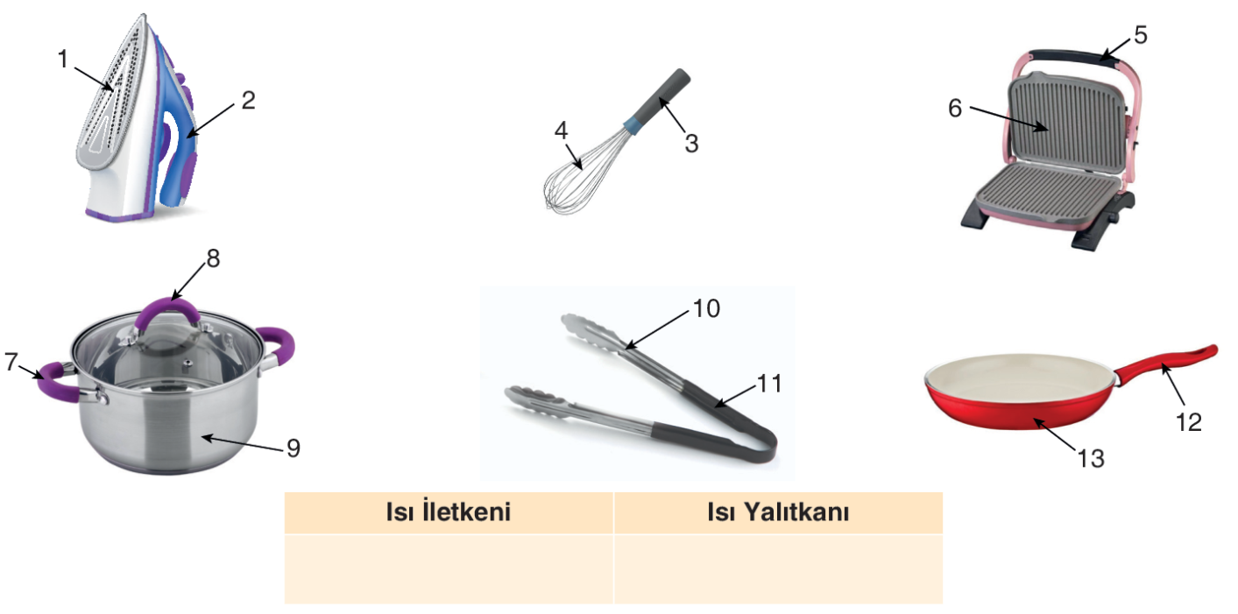

Slide 14
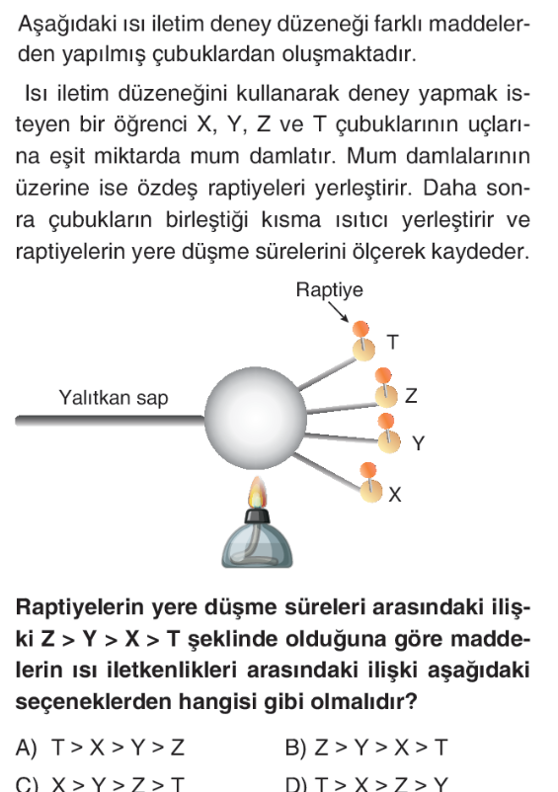

Slide 15
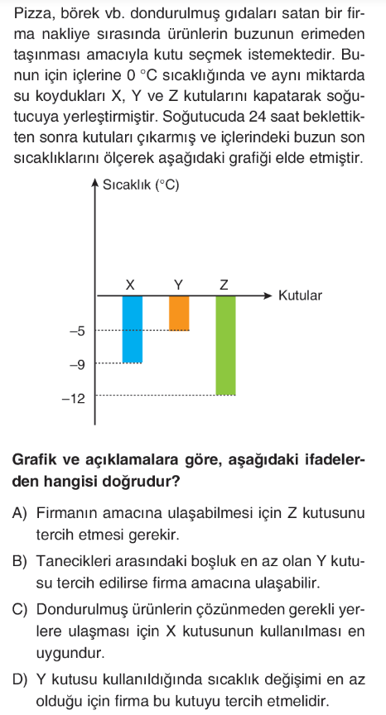

Slide 16
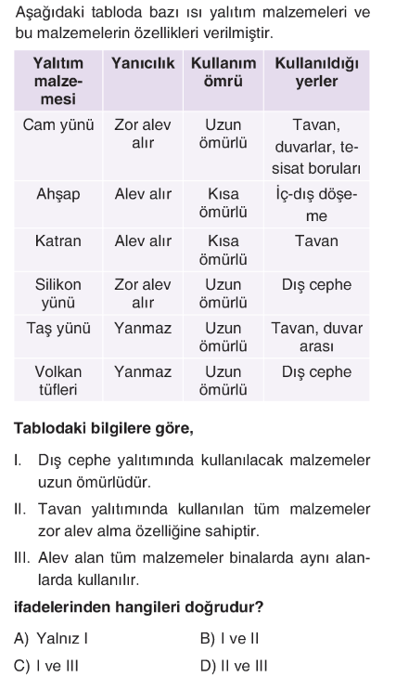

Slide 17




@mervehocaile
@mervehocaile
Konu anlatım videoları, ders ve içerik dosyaları için takip etmeyi unutma!

